Slide 1
স্বাগতম

Slide 2
পরিচিতি
ফজলে রাব্বী
সহকারি শিক্ষক(বিজ্ঞান)
আন্দুলবাড়ীয়া মাধ্যমিক বালিকা বিদ্যালয়
জীবননগর,চুয়াডাঙ্গা ।

Slide 3
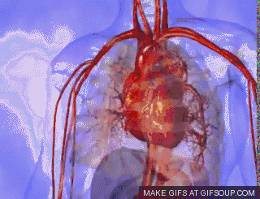
ছবিগুলো লক্ষ্য করো
জম্ম
থেকে
লড়ছি

Slide 4
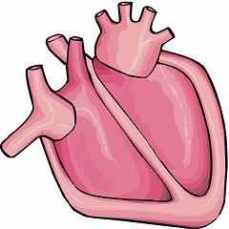

Slide 5
শিখনফল
হৃদযন্ত্র কি তা বলতে পারবে।
হৃদযন্ত্রের বিভিন্ন অংশের নাম লিখতে পারবে ।
ধমনী,শিরা ও কৈশিক জালিকার মাধ্যমে রক্ত
সঞ্চালন প্রক্রিয়া ব্যাখ্যা করতে পারবে।

Slide 7
হৃদপিণ্ডঃ হৃদপিণ্ড পাম্পযন্ত্র বিশেষ। এর অনবরত সংকোচন ও প্রসারনের ফলে সারাদেহে রক্ত সঞ্চালন ঘটে ।
অবস্থানঃ মানুষের হৃদপিণ্ডটি বক্ষগহবরের ফুসফুস দু’টির মাঝখানে এবং মধ্যচ্ছদার ওপরে অবস্থিত । এটি দ্বিস্তরী পেরিকার্ডিয়াল পর্দা বেষ্টিত । এ দুই পর্দার মাঝখানে পেরিকার্ডিয়াল ফ্লুইড থাকে।

Slide 8
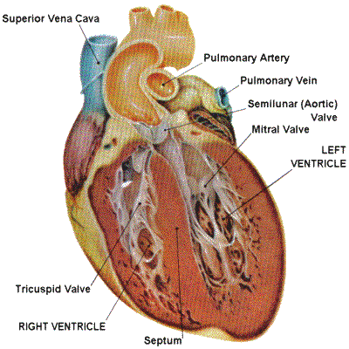
হৃদপিণ্ডের প্রধান ৪টি অংশ
বাম অ্যাট্রিয়াম
ডান অ্যাট্রিয়াম
বাম ভেন্ট্রিকল
ডান ভেন্ট্রিকল

Slide 9
অ্যাট্রিয়াম দু’টি আন্তঃ অ্যাট্রিয়াম ও ভেন্ট্রিকল দু’টি আন্তঃ ভেন্ট্রিকল
পর্দা দ্বারা পৃথক থাকে।
পালমোনারি
শিরা
ডান ভেন্ট্রিকল থেকেপালমোনারি
ধমনী উৎপন্ন হয়ে ফুসফুসে এবং বাম ভেন্ট্রিকল থেকে
অ্যাওর্টার উৎপত্তি
হয়ে দেহের বিভিন্ন অংশে ছড়িয়ে পড়েছে।
শিরা
ধমনী
কৈশিক জালিকা

Slide 10
হৃদপিণ্ডের প্রধান ৪টি অংশ
বাম অ্যাট্রিয়াম
ডান অ্যাট্রিয়াম
বাম ভেন্ট্রিকল
ডান ভেন্ট্রিকল

Slide 11
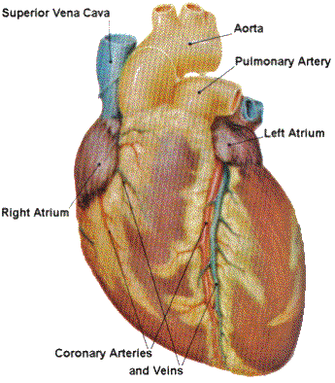
হৃদপিণ্ডের সাথে দেহের বিভিন্ন অংশ ও ফুসফুসের
সংযোগ স্থাপনের নালীসমূহ
অ্যাওর্টা
পালমোনারি ধমনী
সুপিরিয়র ভেনাক্যাভা
ইনফিরিয়ার ভেনাক্যাভা

Slide 12
ধমনীঃ যে সকল রক্তবাহী নালী দিয়ে অক্সিজেন সমৃদ্ধ রক্ত বাহিত হয় তাকে ধমনী বলে।
শিরাঃ যে সকল রক্তবাহী নালী দিয়ে কার্বন ডাই
অক্সাইড সমৃদ্ধ রক্ত বাহিত হয় তাকে শিরা বলে।
কৈশিক জালিকাঃ ধমনী ও শিরার মিলিত স্থানকে কৈশিক জালিকা বলে।

Slide 13
গুরুপ কাজ করো
অ্যাট্রিয়াম ও ভেন্ট্রিকলের মধ্যে পার্থক্য নিরূপন কর ? গুরুপ-ক
হৃদযন্ত্রের ব্যতীক্রমীয় বৈশিষ্ট্য গুলো কি কি ? গুরুপ-খ
হৃদযন্ত্রের সংকোচন প্রসারণ বন্ধ হলে কি ঘটবে ? গুরুপ-গ

Slide 14
নিচের প্রশ্নের উত্তর দাও-
১। হৃদযন্ত্র কী ?
২।ধমনী ও শিরা কাকে বলে?
৩।পালমোনারি ধমনীর উৎপত্তি স্থল কোথায় ?

Slide 15
বাড়ির কাজ
প্রশ্নঃহৃদযন্ত্রের চিত্র অংকন করে প্রধান চারটি অংশ চিহ্নিত কর

Slide 16
ধন্যবাদ

